Slide 1
Bieg po zdrowie
Program antytytoniowej edukacji zdrowotnej
Szkoła podstawowa
z oddziałami integracyjnymi nr 5

Slide 2
Celem projektu edukacyjnego
„Bieg po zdrowie”
jest zwiększenie wiedzy na temat szkodliwości palenia tytoniu
oraz zapobieganie
lub opóźnianie inicjacji tytoniowej
wśród dzieci i młodzieży.

Slide 3
Zakładany efekt będzie możliwy do osiągnięcia poprzez: Zwiększenie wiedzy na temat zdrowia w kontekście szkodliwości palenia papierosów i e- papierosów Sprawienie, że wyroby tytoniowe będą mniej pożądane , mniej akceptowalne i mniej dostępne.

Slide 4
co mówią liczby?

Slide 5
jedna paczka papierosów dziennie to 3 650paczek w ciągu 10 lat! 30-latek, który wypala 15 papierosów dziennie, będzie żył przeciętnie o 5 lat krócej! Tytoń co roku zabija 4 mln ludzi na świecie!

Slide 6
każdego roku 100tyś. Zgonów rocznie ma bezpośredni związek z negatywnymi skutkami palenia tytoniu! Co 10 sekund na świecie umiera ktoś na chorobę wywołaną paleniem tytoniu!

Slide 7
w Polsce codziennie zaczyna palić około 500 nieletnich chłopców i dziewcząt, a rocznie próbuje palenia około 180tyś. Dzieci!

Slide 8
szacuje się, iż dzieci w Polsce wypalają od 3 do 4 mld sztuk papierosów!
!

Slide 9
skład dymu tytoniowego:

Slide 10
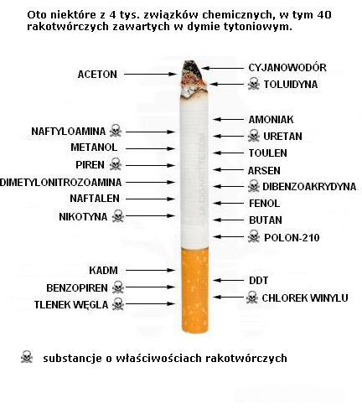

Slide 11
Powody palenia: ciekawość nuda poszukiwanie nowych doświadczeń przynależność do grupy poczucie osamotnienia stres trudne relacje w domu lub w szkole

Slide 12
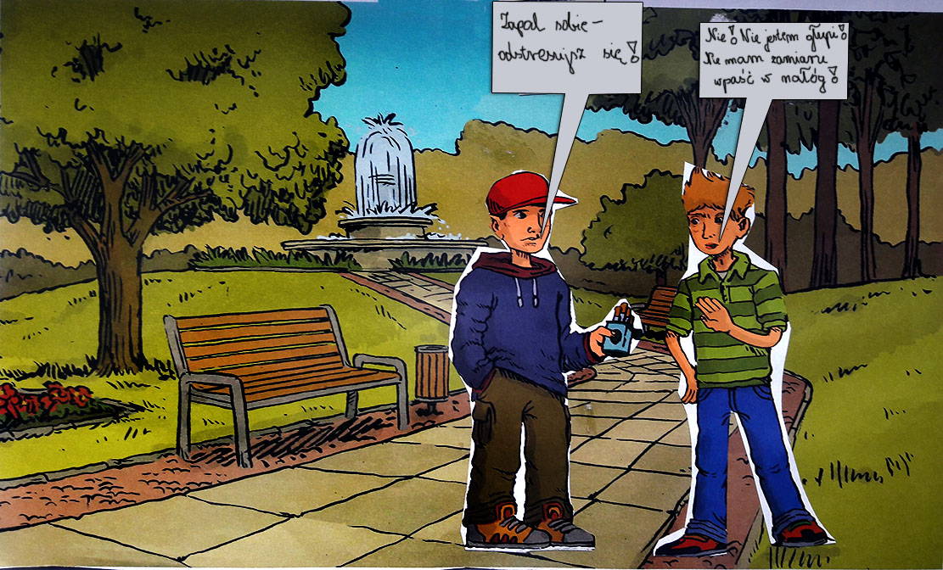

Slide 13
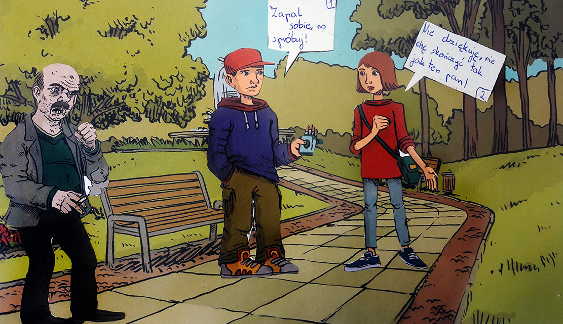

Slide 14
W projekcie wzięło udział 57
uczniów z klas 4
Szkoły Podstawowej nr 5 z
Oddziałami Integracyjnymi w
Białej Podlaskiej.

Slide 15
Podczas zajęć uczniowie zdobywali wiedzę na temat zdrowego stylu życia, pracowali w grupach przy tworzeniu antyreklamy dla papierosów a także tworzyli prace plastyczne na temat szkodliwości palenia papierosów.

Slide 16
Dodatkowo klasa 4 d (sportowa) wzięła udział w biegu wokół parku zachęcając do propagowania zdrowych i sportowych nawyków.

Slide 17
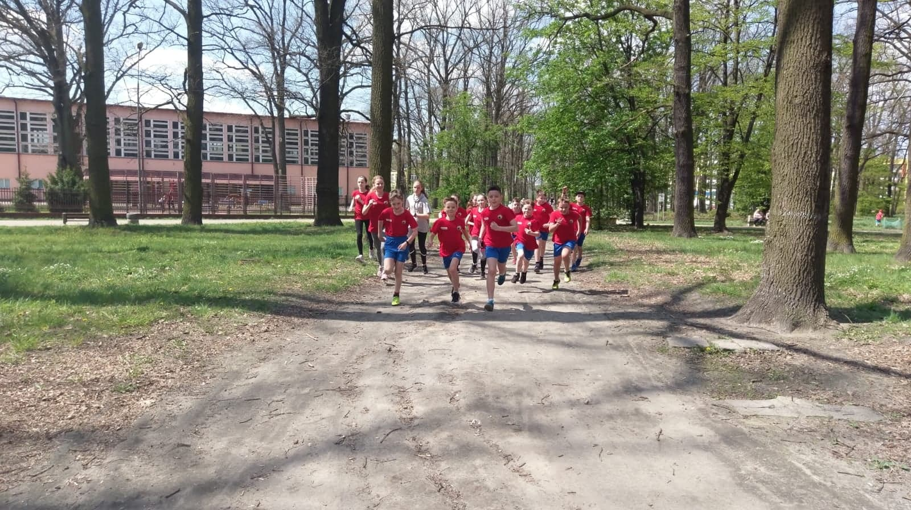

Slide 18
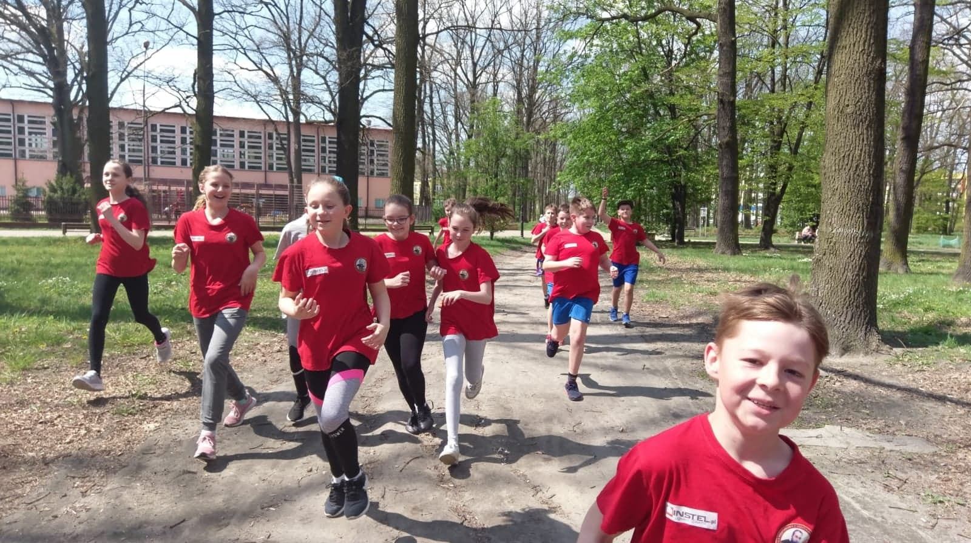

Slide 19
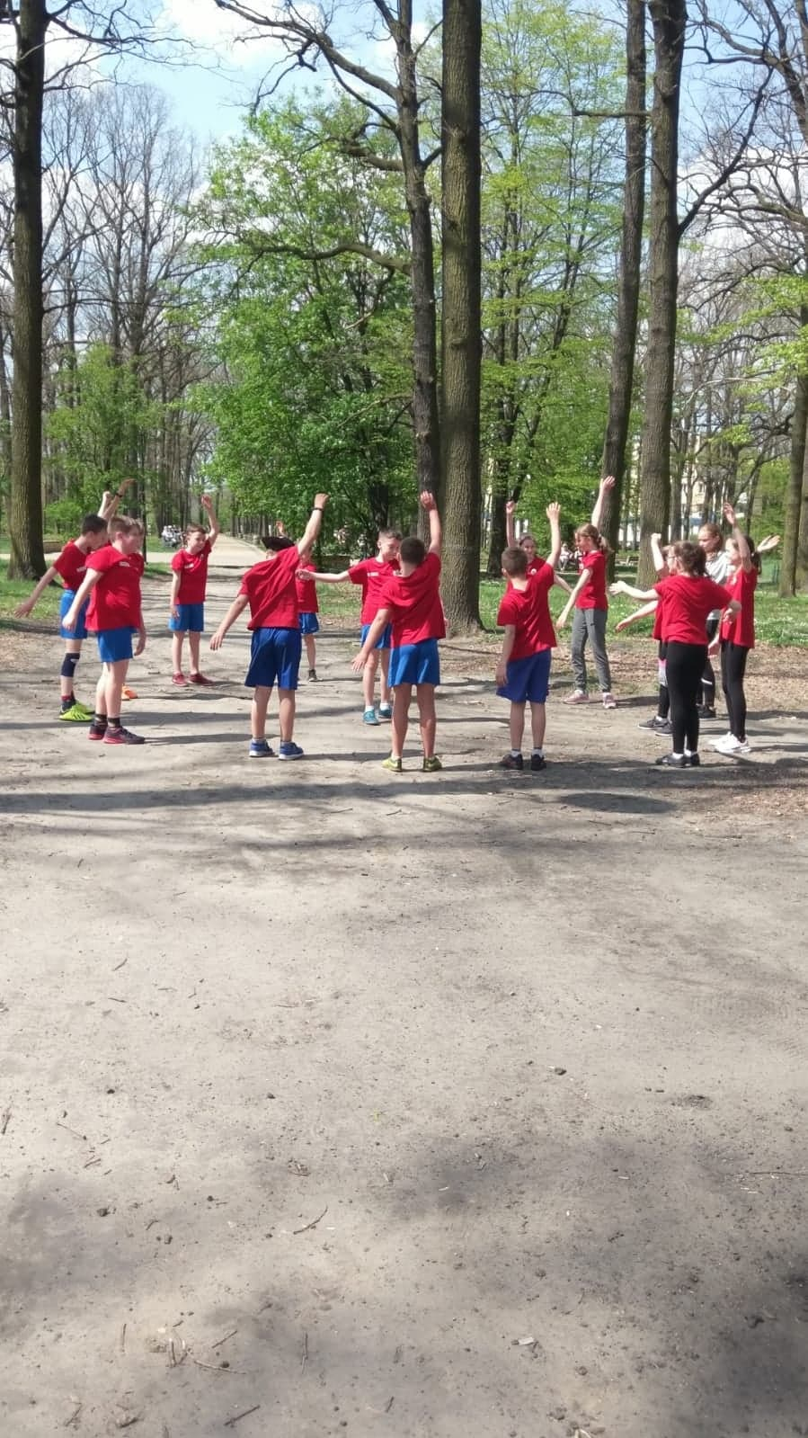

Slide 20
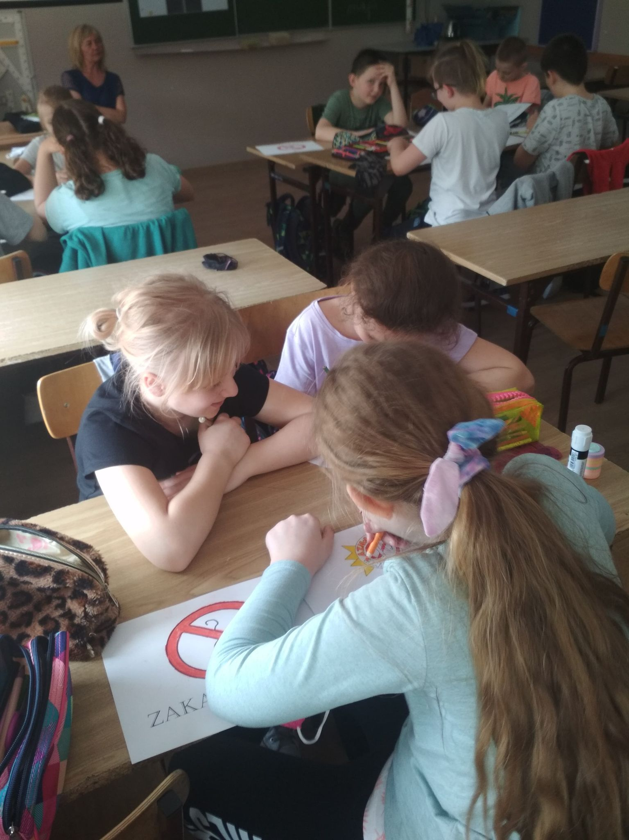

Slide 21
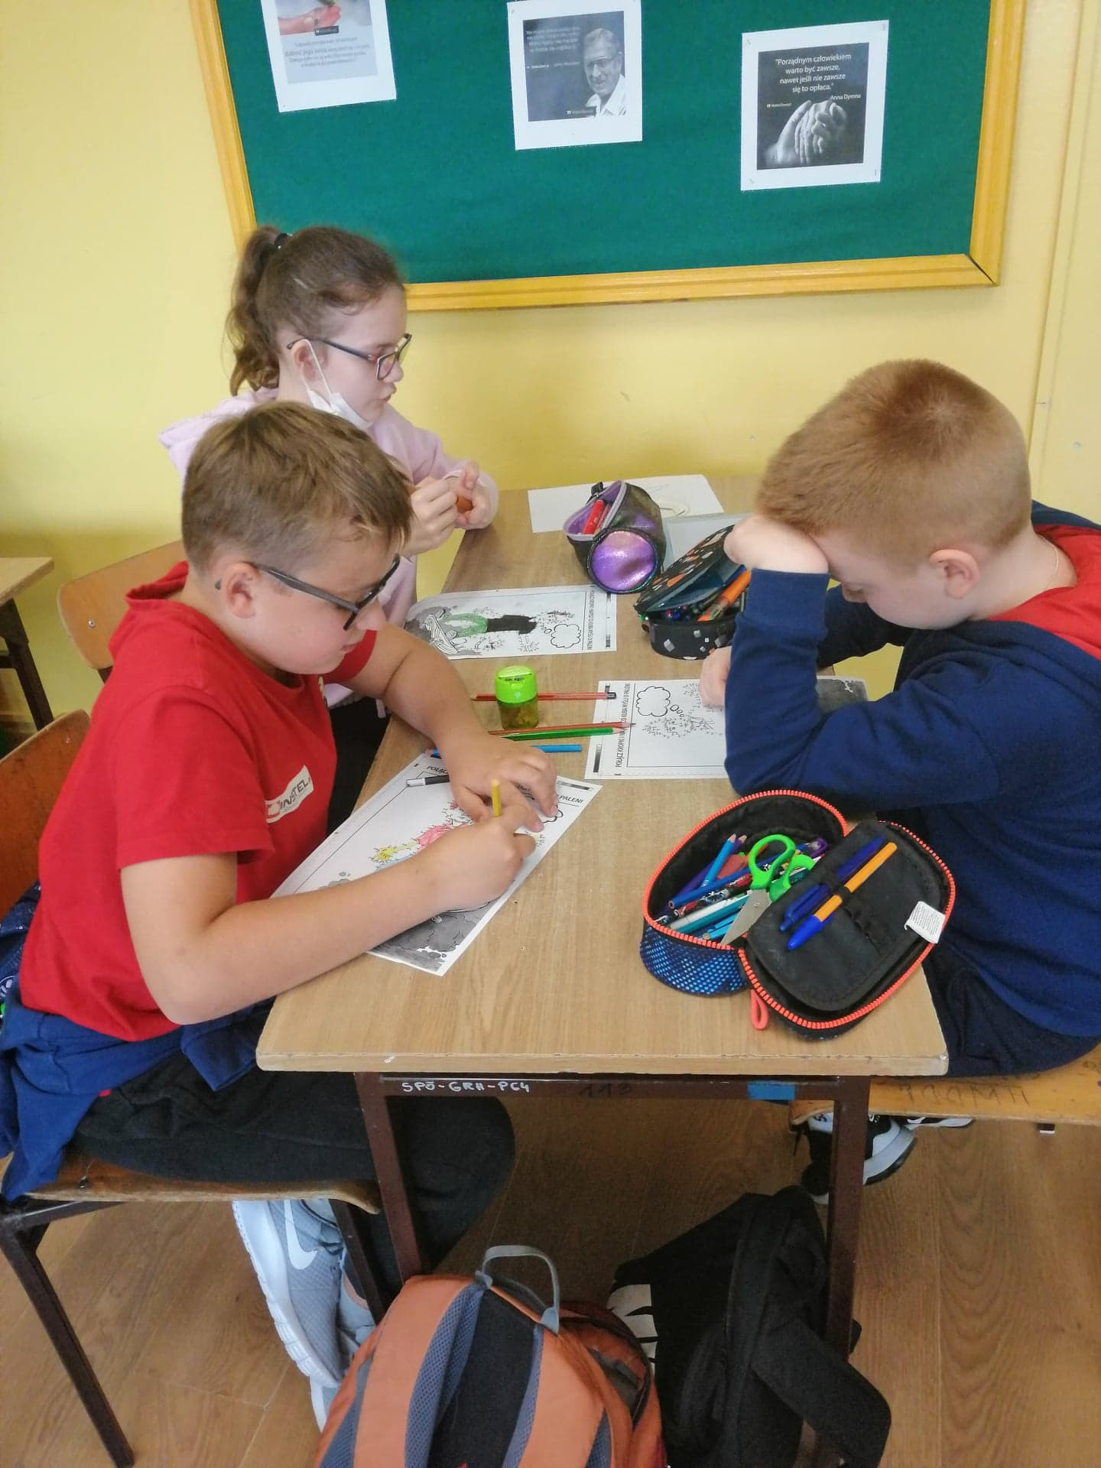

Slide 22
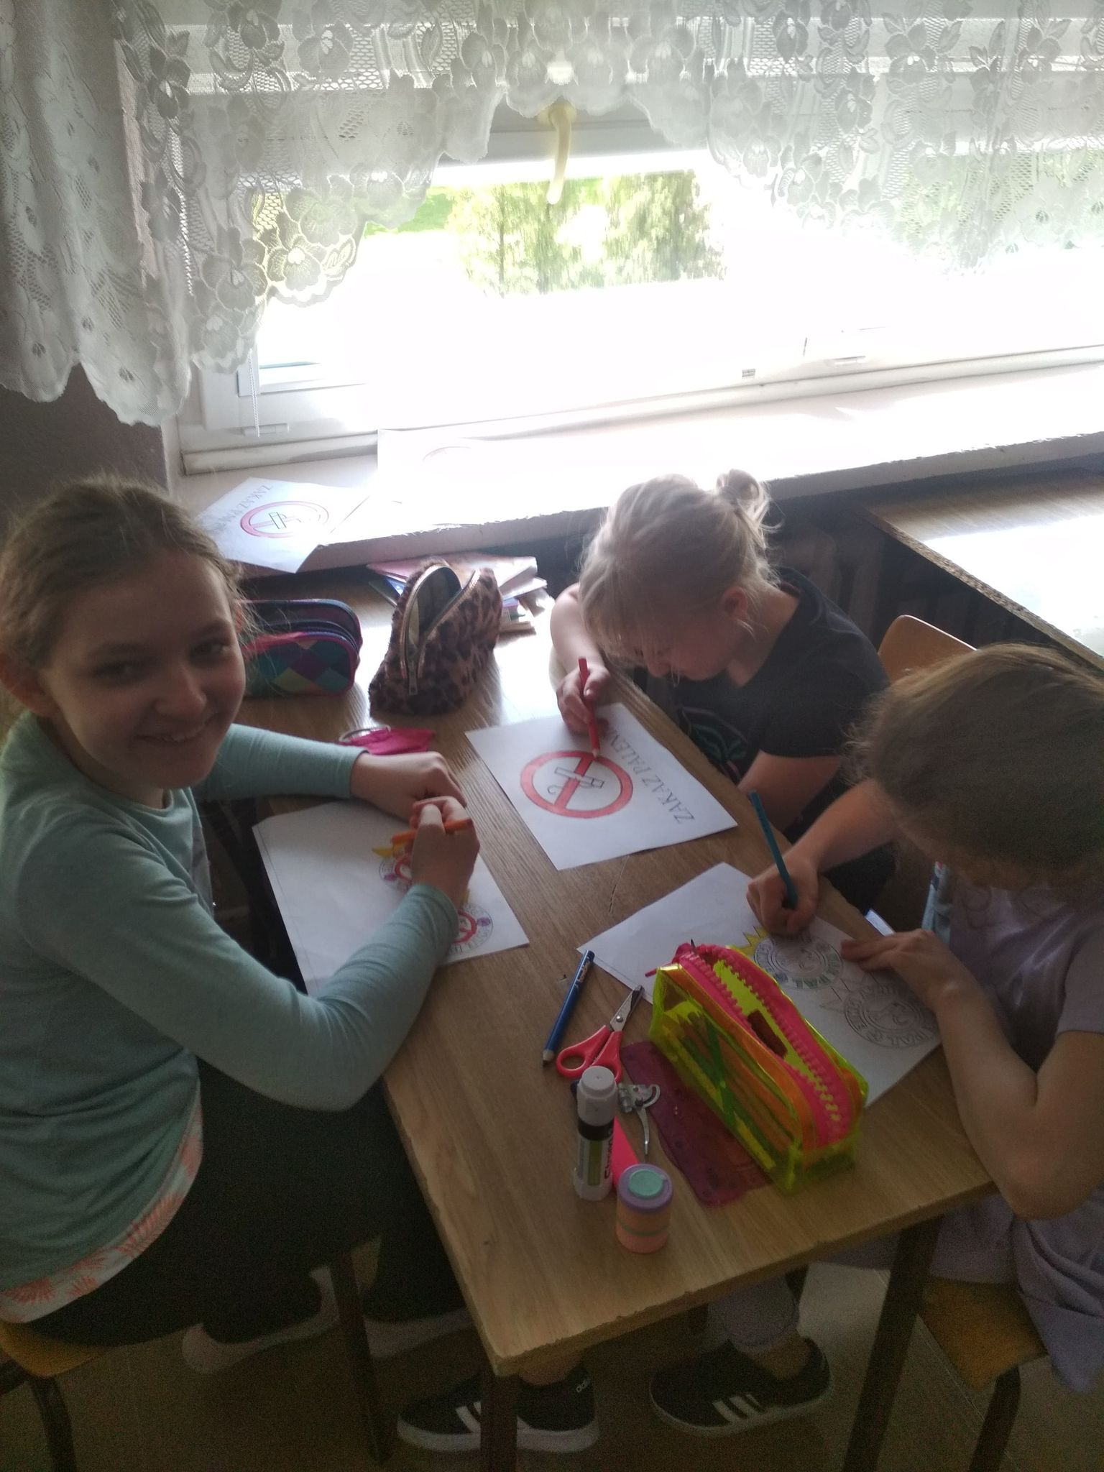

Slide 23
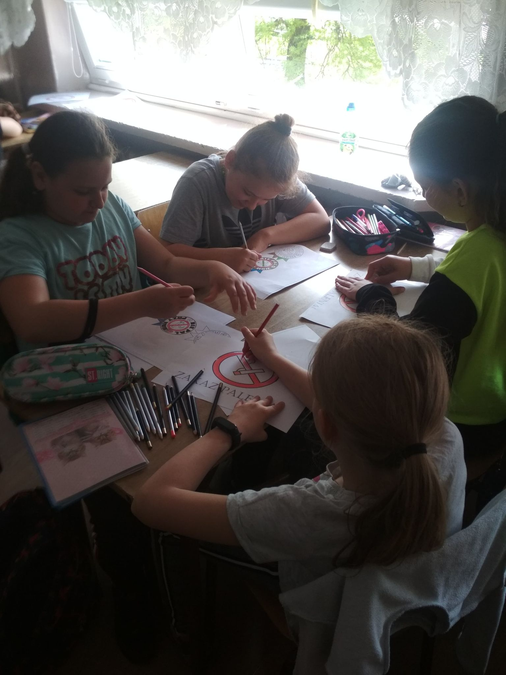

Slide 24
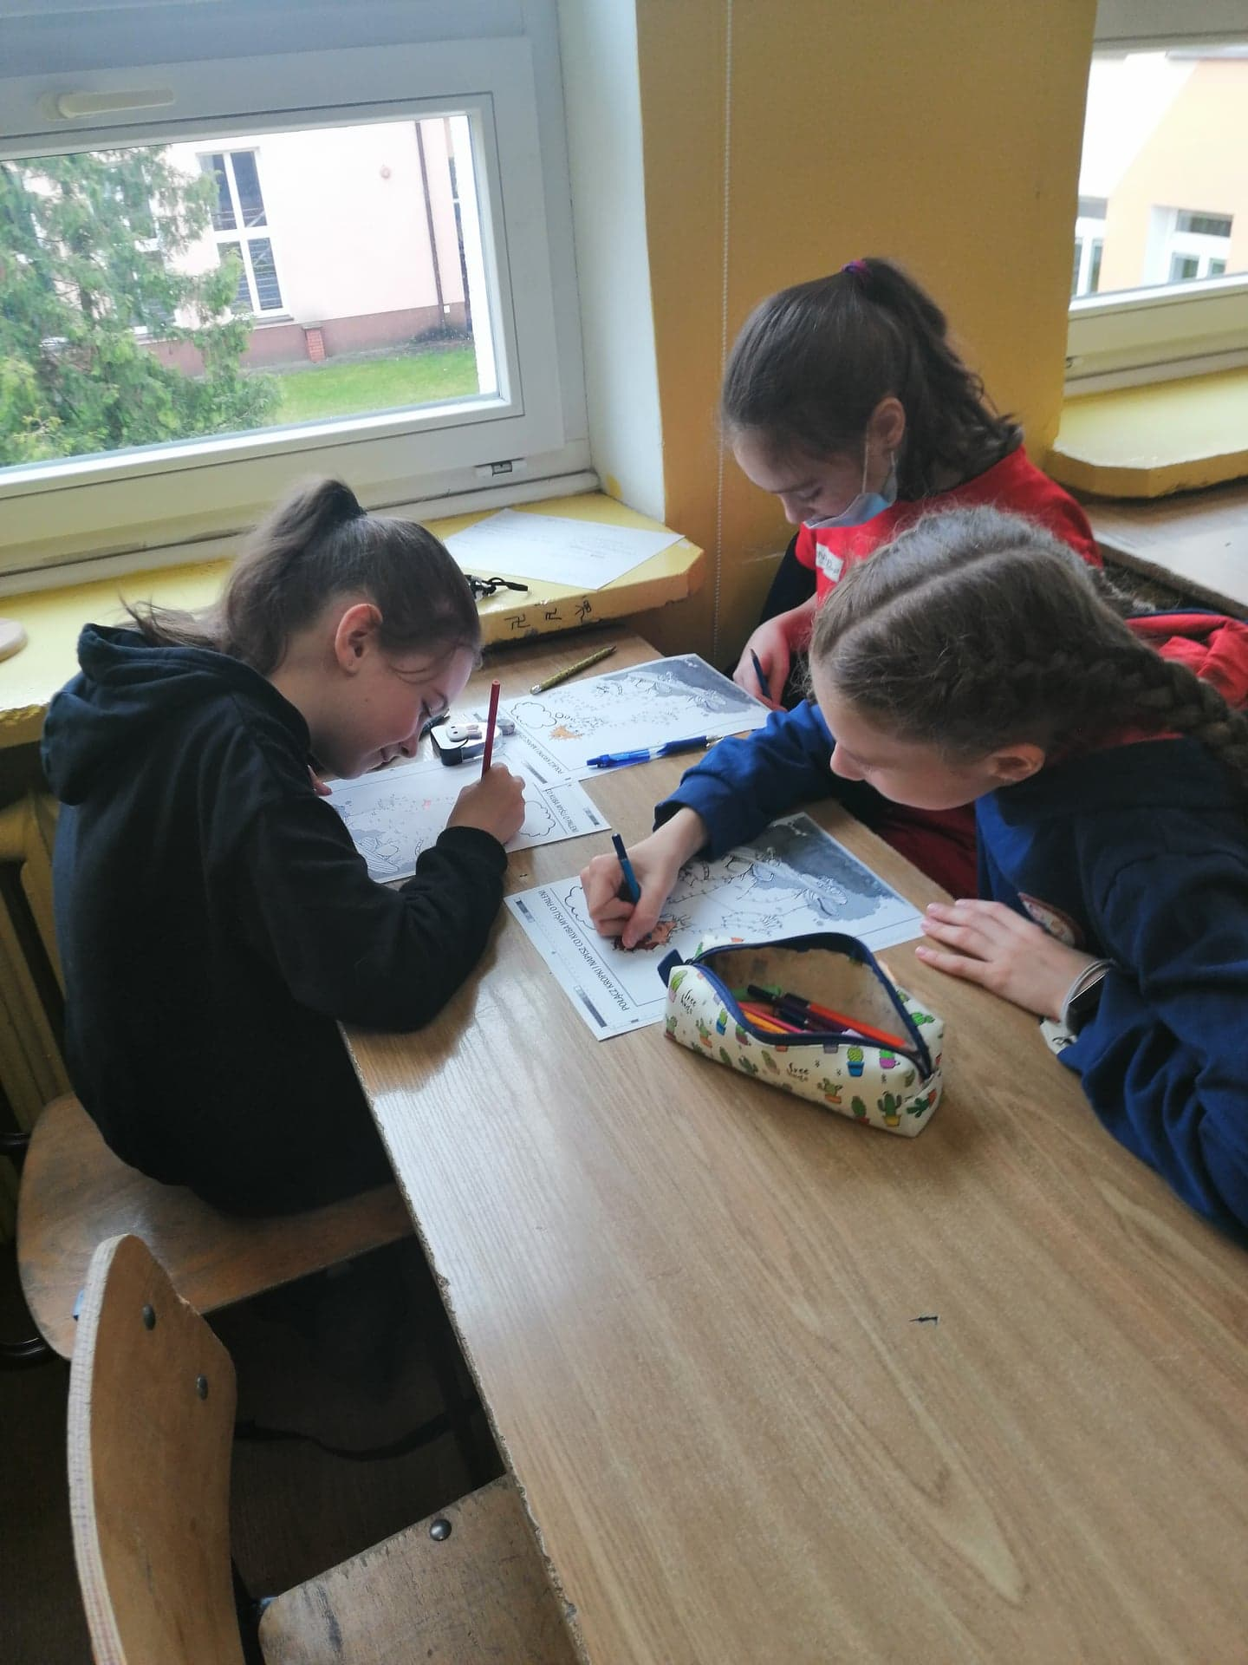

Slide 25
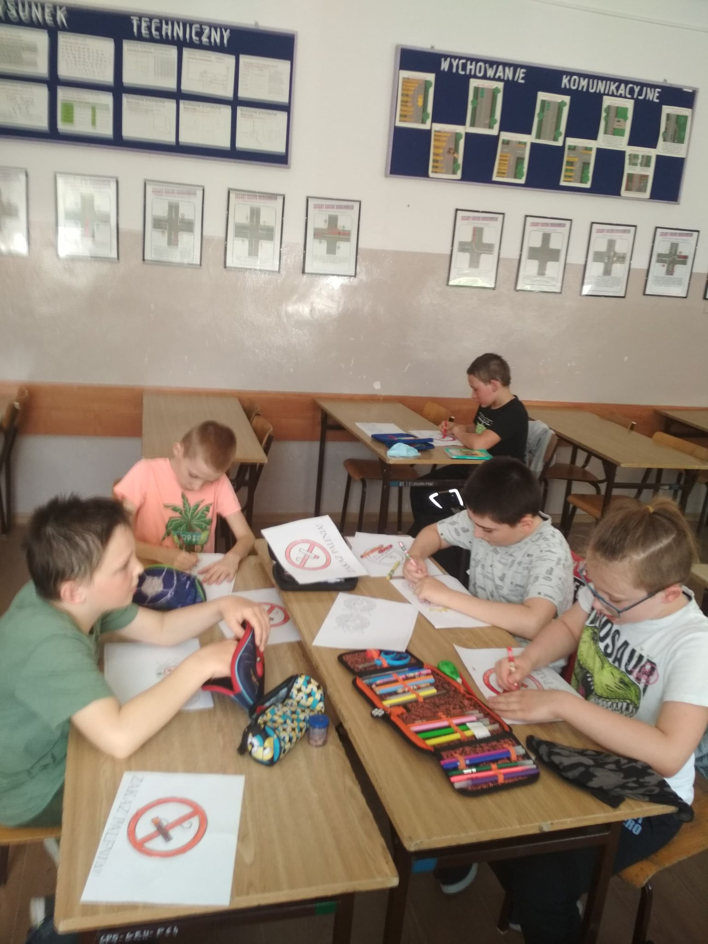

Slide 26
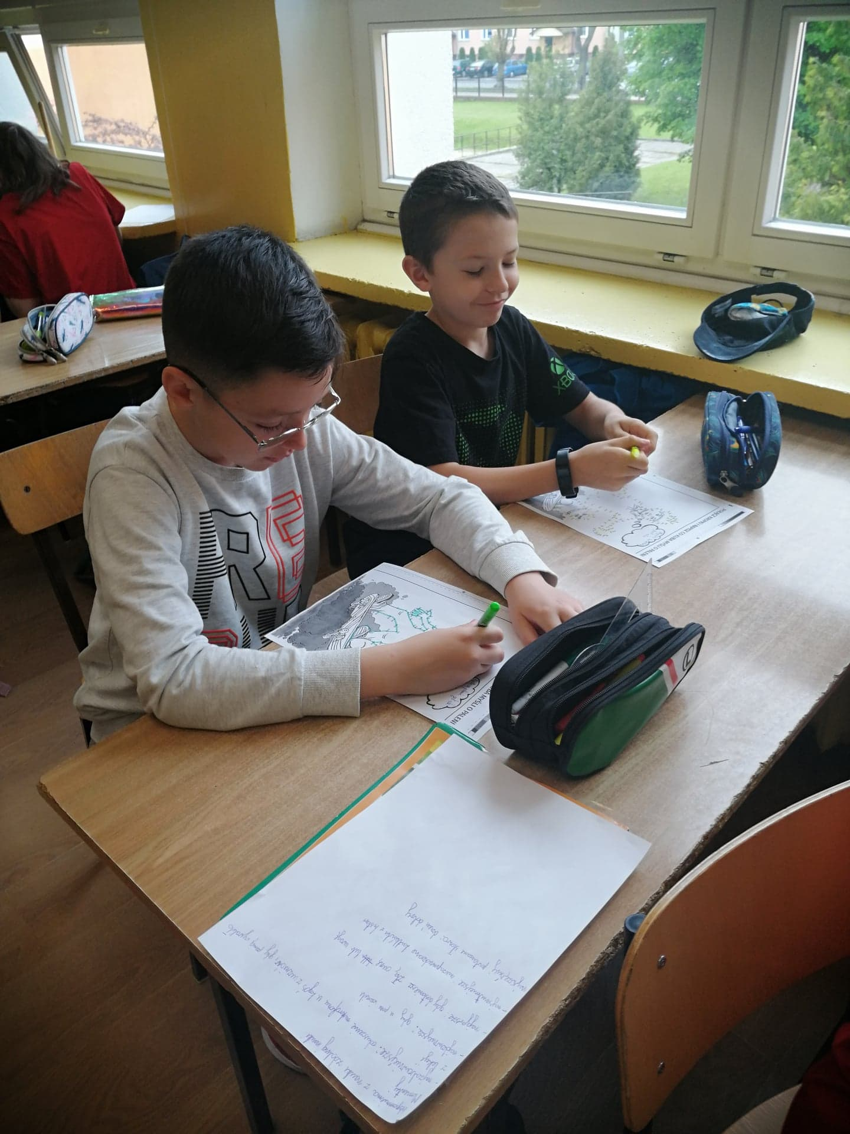

Slide 27
